Slide 1

DDM-I - GPS
Prof. Anderson Vanin

Slide 2
Problema
Você estacionou o mais próximo possível do estádio, mas quando o show termina, você não tem a menor ideia de onde seu carro está. Seus amigos estão igualmente perdidos. Felizmente, você não perdeu seu telefone Android, que nunca esquece nada, e você se lembra de que você tem o novo aplicativo, Android, Onde Está meu Carro? Com este aplicativo, você clica em um botão quando você estaciona seu carro, e o Android usa seu sensor de localização para registrar as coordenadas GPS do carro e endereço. Mais tarde, quando você reabrir o aplicativo, ele fornece as direções de onde você atualmente estão no local salvo - problema resolvido!

Slide 3
Conceitos abordados
Determinando a localização do dispositivo Android usando o componente Sensor de Localização.
Gravação persistente de dados em um banco de dados diretamente no dispositivo usando TinyDB.
Usando o componente WebViewer para abrir o Google Maps do seu aplicativo e mostrar direções de um local para outro.

Slide 4
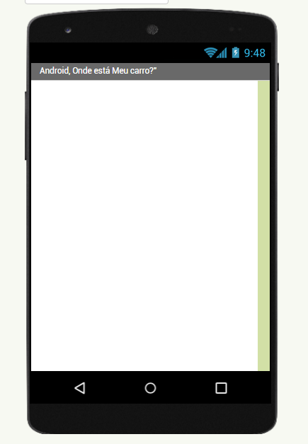
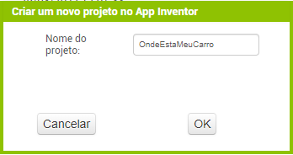
Começando
Crie um novo projeto e nomeie-o como “OndeEstaMeuCarro". Defina o título da tela como “Android, Onde está Meu carro?”

Slide 5
Componentes
A interface do app consiste em rótulos para mostrar seu local atual e locais lembrados, e botões para gravar um local e mostrar direções para isto. Você precisará de alguns rótulos que mostrem apenas texto estático; por exemplo, GPSLabel fornecerá o texto “GPS:” que aparece na interface do usuário. Outros rótulos, como CurrentLatLabel, exibirá dados do sensor de localização. Para esses rótulos, você fornecerá um valor padrão, (0,0), que mudará à medida que o GPS adquirir informações de localização. Você também precisará de três componentes não visíveis: um LocationSensor para obter o localização atual, um TinyDB para armazenar locais de forma persistente e um WebViewer para exibir Direções do Google Maps entre os locais atuais e armazenados.

Slide 6
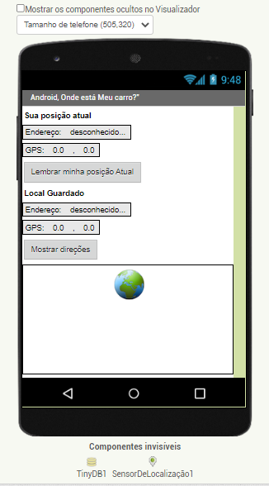
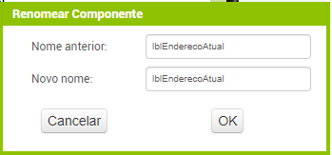
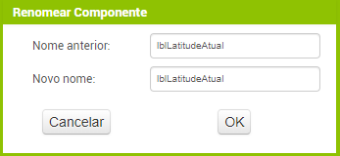
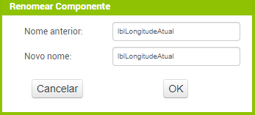
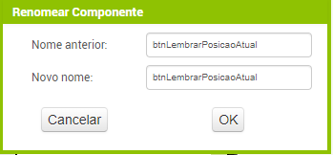
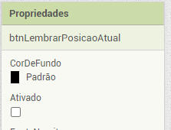

Slide 7
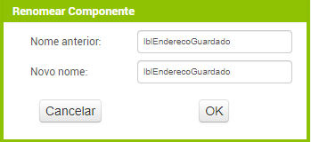
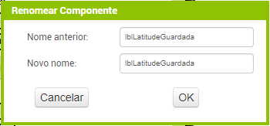
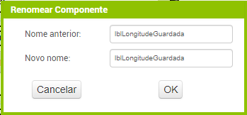
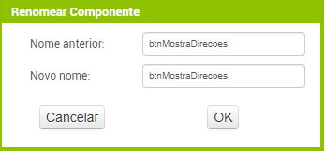
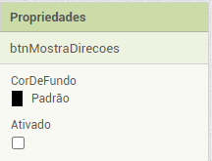

Slide 8
Adicionando Comportamentos aos Componentes
Você precisará dos seguintes comportamentos para este aplicativo:
Quando o LocationSensor obtém uma leitura, coloque os dados de localização atuais no rótulos apropriados da interface do usuário. Isso permitirá que o usuário saiba que o sensor lê um local e está pronto para lembrá-lo.
Quando o usuário clica no btnLembrarPosicaoAtual, copie os dados de localização atuais no rótulos para o local lembrado. Você também precisará armazenar as memórias dados de localização para que estejam lá se o usuário fechar e reiniciar o aplicativo.
Quando o usuário clicar no botão btnMostrarDirecoes, inicie o Google Maps no WebVisualizador para que ele mostre as direções para o local lembrado.
Quando o aplicativo for reiniciado, carregue o local lembrado do banco de dados no aplicativo.

Slide 9
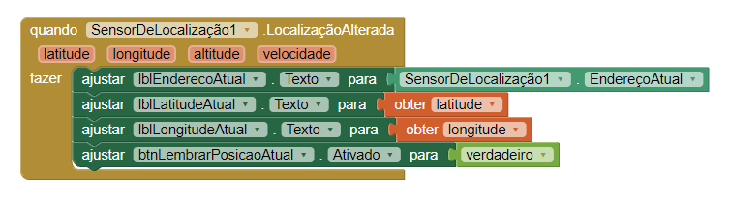
Exibindo a localização atual

Slide 10
Testar
Você precisará nesse momento que o sinal de GPS seja captado pelo seu celular. A captura do endereço, latitude e longitude, pode demorar alguns segundos. Tente ir para algum lugar aberto ou com pouca interferência de obstáculos.
Você pode observar que o GPS irá trazer uma posição bem aproximada da sua posição real.

Slide 11
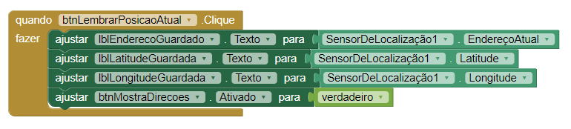
Gravando a localização atual

Slide 12
Exibindo direções para o local lembrado
Quando o usuário clica no botão btnMostrarDirecoes, você deseja que o aplicativo abra o Google Maps e, em seguida, exibir as direções da localização atual do usuário para o local lembrado (por exemplo, onde o carro está estacionado). O componente WebViewer pode exibir qualquer página da web, incluindo o Google Maps. Você vai chamar WebViewer.GoToURL para abrir o mapa, mas você deseja abrir um URL que mostrará direções do local atual para o local lembrado. Uma maneira de mostrar rotas no Maps é com um URL no formato a seguir:
http://maps.google.com/maps?saddr=37.82557,-122.47898&daddr=37.81079,-122.47710

Slide 13
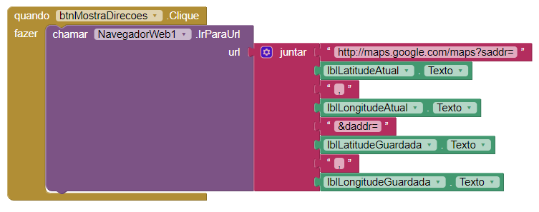
Exibindo direções para o local lembrado

Slide 14
Armazenar o local lembrado de forma persistente
Agora você tem um aplicativo totalmente funcional que lembra um local de início e desenha um mapa de volta para esse local de onde quer que o local atual do usuário esteja. No entanto, se o usuário “lembra” um local e depois fecha o aplicativo, os dados lembrados não estarão disponíveis quando o aplicativo for reaberto. O que você realmente quer é que o usuário possa para gravar a localização do carro, feche o aplicativo e vá para algum evento, e depois reinicie o aplicativo mais tarde para obter direções para o local gravado.
Você começará modificando o manipulador de eventos btnLembrarPosicaoAtual quando clicado para que ele armazene o dados lembrados. Para armazenar a latitude, longitude e endereço, você precisará de três chamadas para TinyDB.StoreValue.

Slide 15
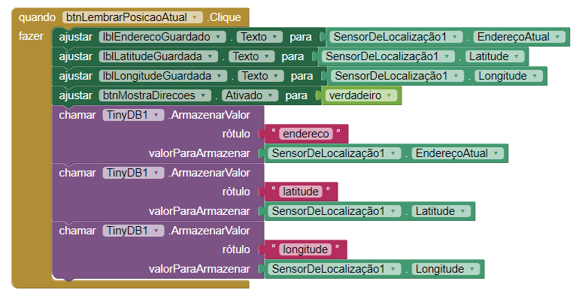
Armazenar o local lembrado de forma persistente

Slide 16
Recuperando o local lembrado quando o aplicativo é iniciado
Você armazena dados em um banco de dados para poder recuperá-los posteriormente. Neste aplicativo, se um usuário armazena uma localização e, em seguida, fecha o aplicativo, você deseja recuperar essas informações do banco de dados e mostrá-lo quando o usuário reiniciar o aplicativo.
Conforme discutido nos capítulos anteriores, o evento Screen.Initialize é acionado quando seu aplicativo é iniciado. Recuperar dados de um banco de dados é uma coisa muito comum de se fazer em inicialização, e é exatamente o que queremos fazer para este aplicativo.
Você usará a função TinyDB.GetValue para recuperar os dados de GPS armazenados. Porque você precisar recuperar o endereço armazenado, latitude e longitude, você precisará de três chamadas para obter o valor. Você precisará verificar se há realmente dados disponíveis (se for a primeira vez que você está iniciando seu aplicativo, o TinyDB.GetValue retornar um texto vazio).

Slide 17
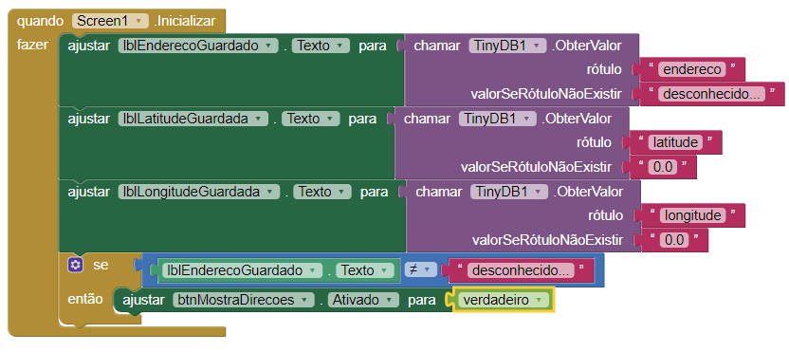
Recuperando o local lembrado quando o aplicativo é iniciado

Slide 18
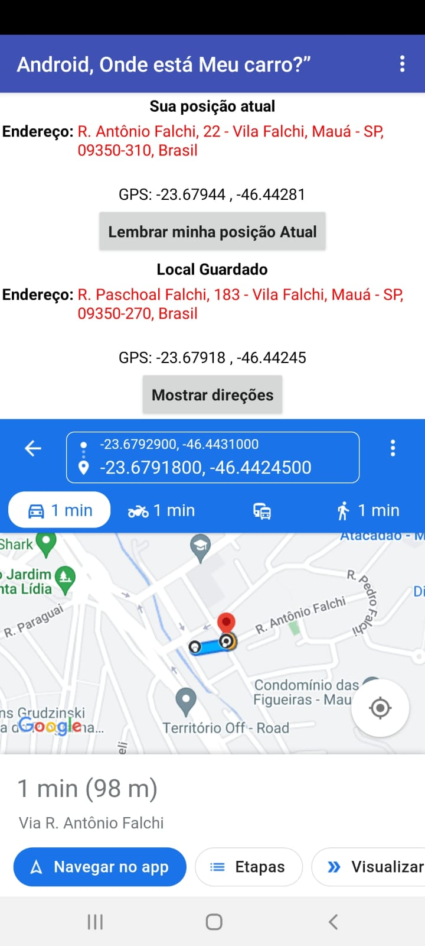
Testando o App

